Slide 1
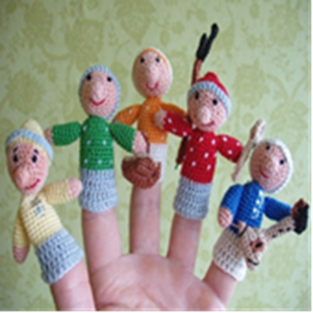
«Речь на кончиках пальцев»
«Рука ­это инструмент всех инструментов»
(Аристотель)

Slide 2
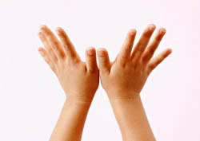
В настоящее время учеными установлено, что уровень развития речи детей находится в прямой зависимости от степени сформированности тонких движений пальцев рук (М. М. Кольцова) и совершенствование речи непосредственно зависит от степени тренировки рук.

Slide 3
Развитие мелкой моторики
Аппликация, лепка, рисование
Пальчиковая гимнастика
Настольные развивающие игры
Практическая деятельность
Упражнения для развития мелкой моторики

Slide 4
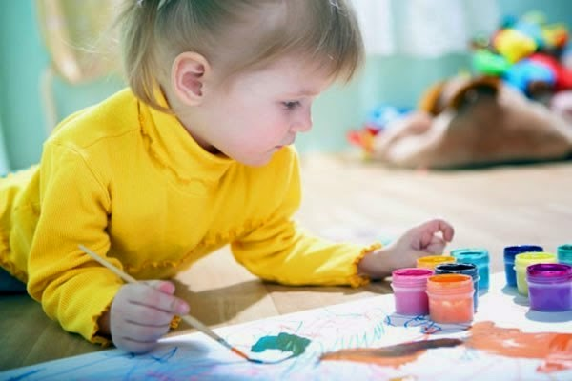
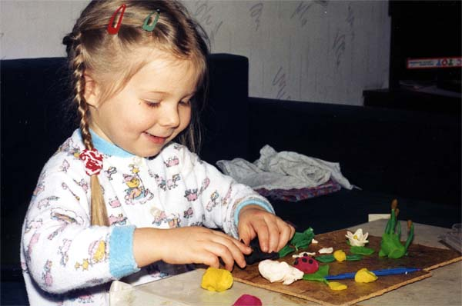
Аппликация, лепка, рисование
Изобразительная деятельность влияет на эстетическое воспитание, развивается мелкая моторика, творческие способности.
Лепка, аппликация – очень важное занятие для ребенка, которое развивает творчество, мелкую моторику рук, пространственное мышление, понятие о цвете, форме предметов.

Slide 5
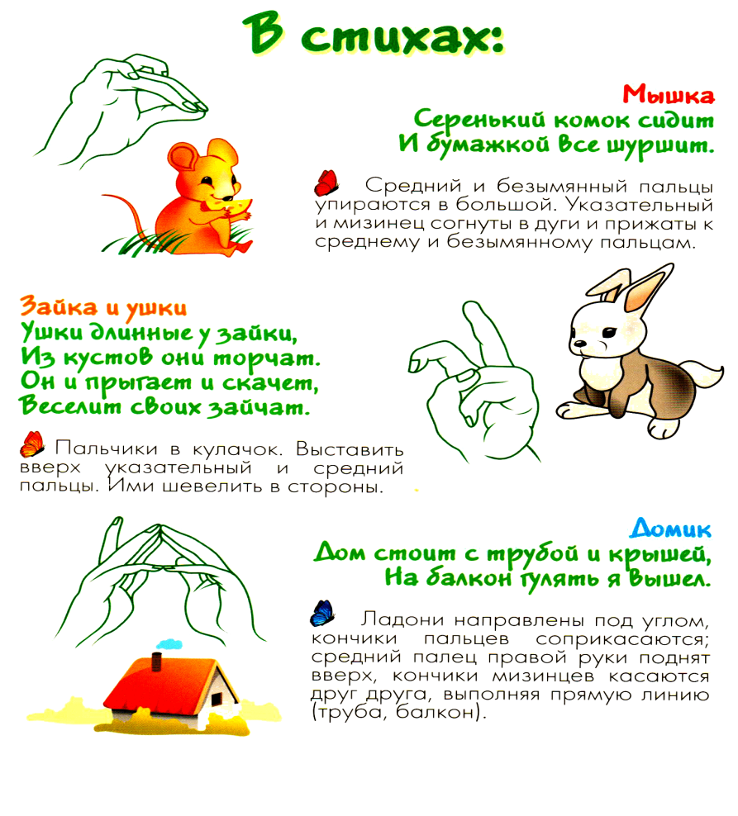
Пальчиковая гимнастика
Пальчиковые игры ­ небольшие стихи, сопровождаемые движением пальцев рук, такие игры хорошие помощники для того, чтобы подготовить руку ребенка к письму, развить координацию, тонкие движения пальцев рук положительно влияют на развитие детской речи. Пальчиковая гимнастика должна проводится каждый день .

Slide 6
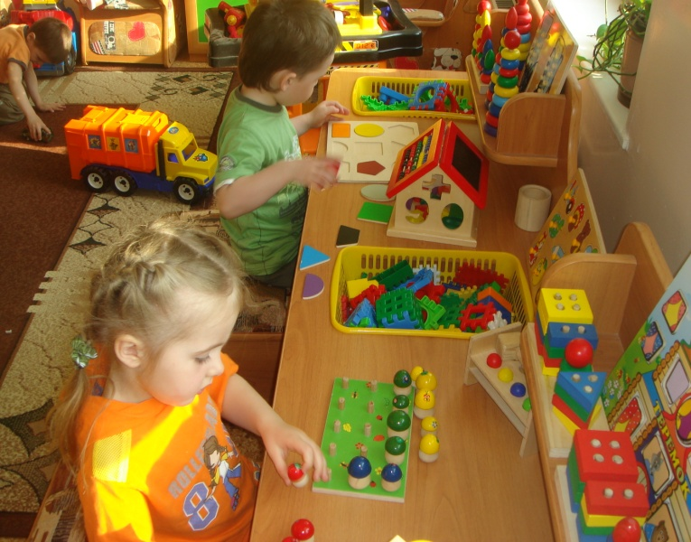
Настольные, развивающие игры
Настольные игры развивают логическое мышление, пространственное воображение ребёнка, творческие способности, фантазию, внимание, усидчивость.

Slide 7
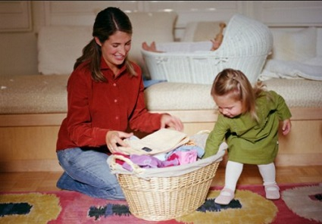
Практическая деятельность
Дети любят выполнять задания, связанные с практикой, они рады помочь взрослым, учатся самостоятельности, приобретают практические навыки, необходимые в жизни.

Slide 8
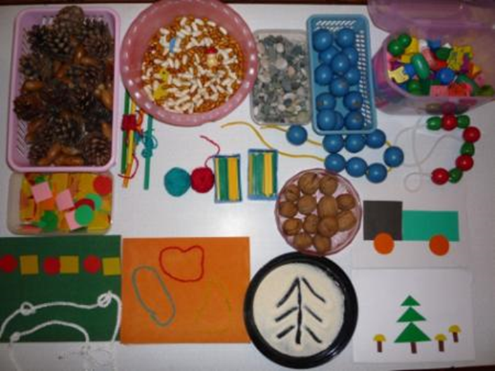
Упражнения для развития мелкой моторики
Все действия с небольшими предметами развивают мелкую моторику, ловкость, силу, являются естественным массажем для пальцев и кистей рук ребёнка. Например, найти мелкие предметы в сухих бассейнах, перебрать шишки и жёлуди, нанизывание бус, выложить из ниток различные фигуры и т.д.

Slide 9
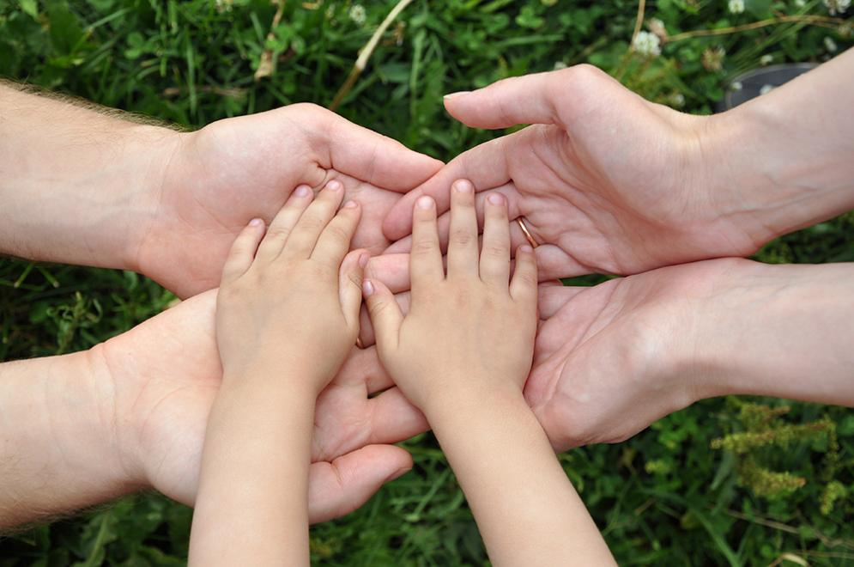
«Имеющие терпение способны создавать шелк из листьев и мед из розовых лепестков.»
Навои Алишер

